Slide 1
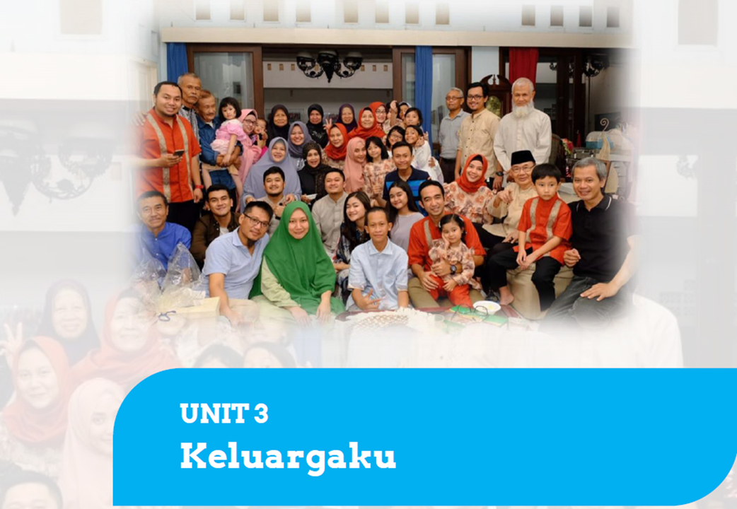

Slide 2
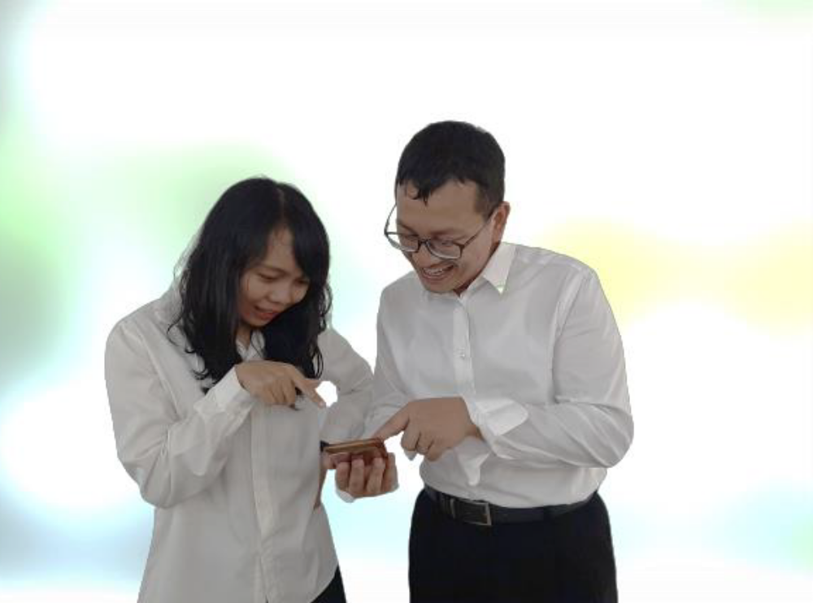
Foto Keluarga
Iya, ini ayahku, ini ibuku, ini adikku.
Jay, itu foto keluarga kamu?

Slide 3
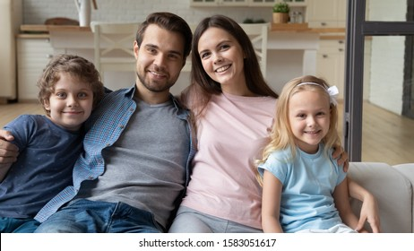
ayah
ibu
Fred
Anak kedua

Slide 4
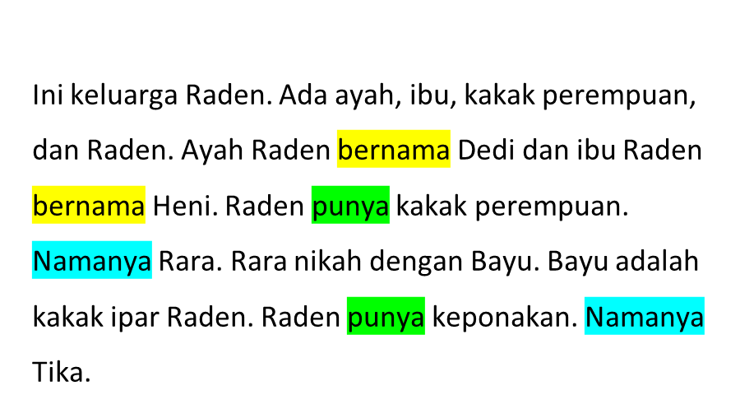
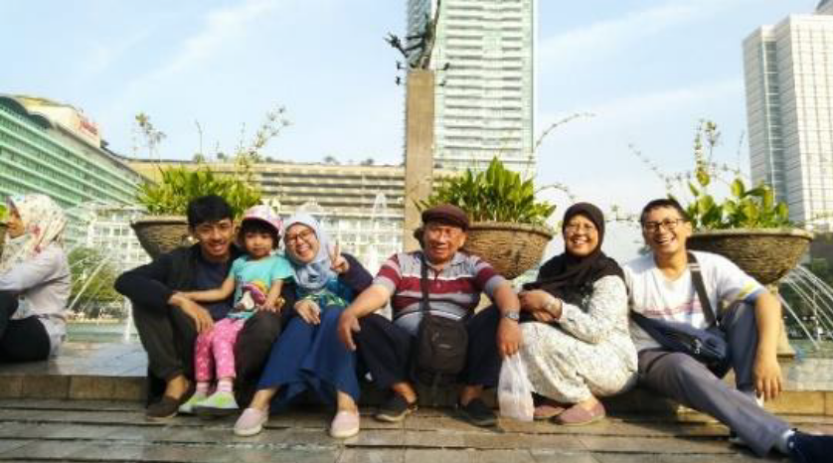
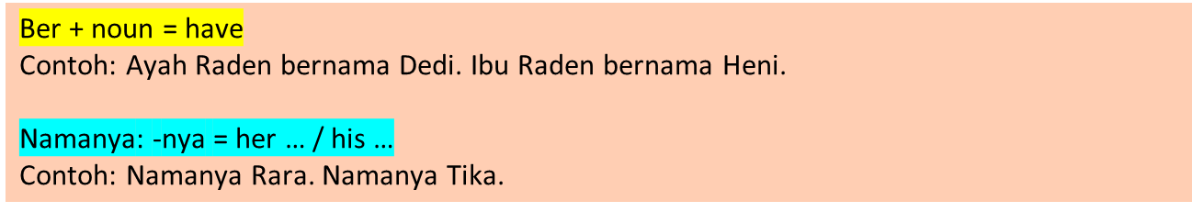
Keluarga Raden

Slide 5
Konsep personal
1 | I | Saya / aku | … saya / …ku | Nama saya Budi, saya Polisi | My name is Budi. I am a police.
2 | She / he | Dia | … dia / …nya | Dia saudara laki-laki saya. Namanya Rudi | He is my brother. His name is Rudi.
3 | They | Mereka | … mereka | Mereka keluarga saya. Rumah mereka di korea | They are my family. Their house is in Korea.
4 | We | Kami (2nd person is not included) | … kami | Kami keluarga. Rumah kami di jepang. | We are family. Our house in Japan.
5 | us | Kita (everybody is included) | … kita | Kita saudara. Ibu kita sama. | We are sibling. Our mom is same.
6 | You | Kamu / Anda | … Anda / …mu | Kamu adik saya. Saya saudara kamu. | You are my little brother. I am your sibling.

Slide 6
Keluarga Raden
Ini adalah keluarga Raden. Ada ayah, ibu, kakak perempuan, dan Raden. Ayah Raden bernama Dedi dan ibu Raden bernama Heni. Raden punya kakak perempuan. Namanya Rara. Rara nikah dengan Bayu. Bayu adalah kakak ipar Raden. Raden punya keponakan. Namanya Tika.
Jawablah pertanyaan ini!
1. Ada berapa orang di foto keluarga Raden?
2. Dedi nikah dengan siapa?
3. Apa hubungan antara Raden dengan Tika?
4. Apakah Raden sudah nikah?

Slide 7
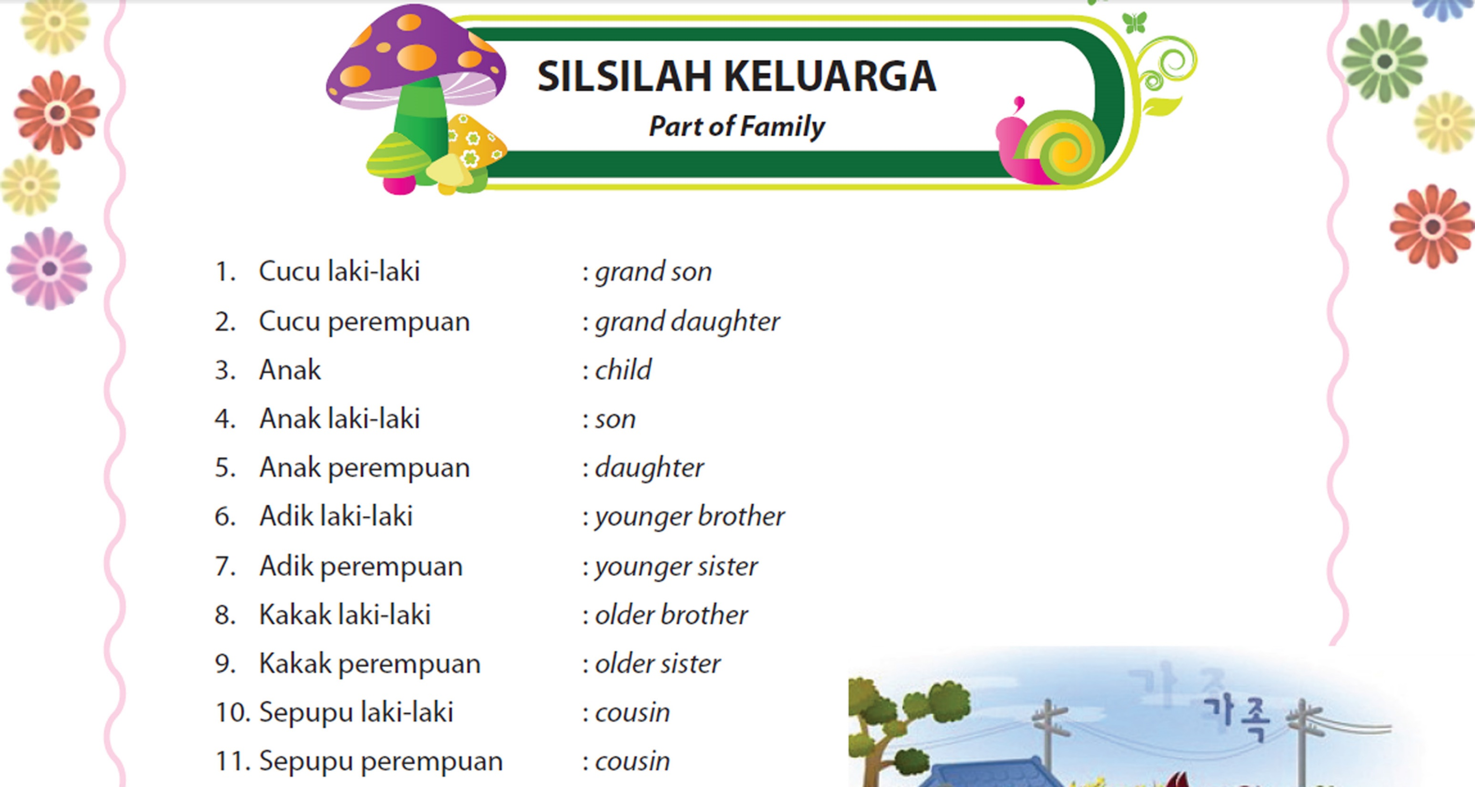

Slide 8
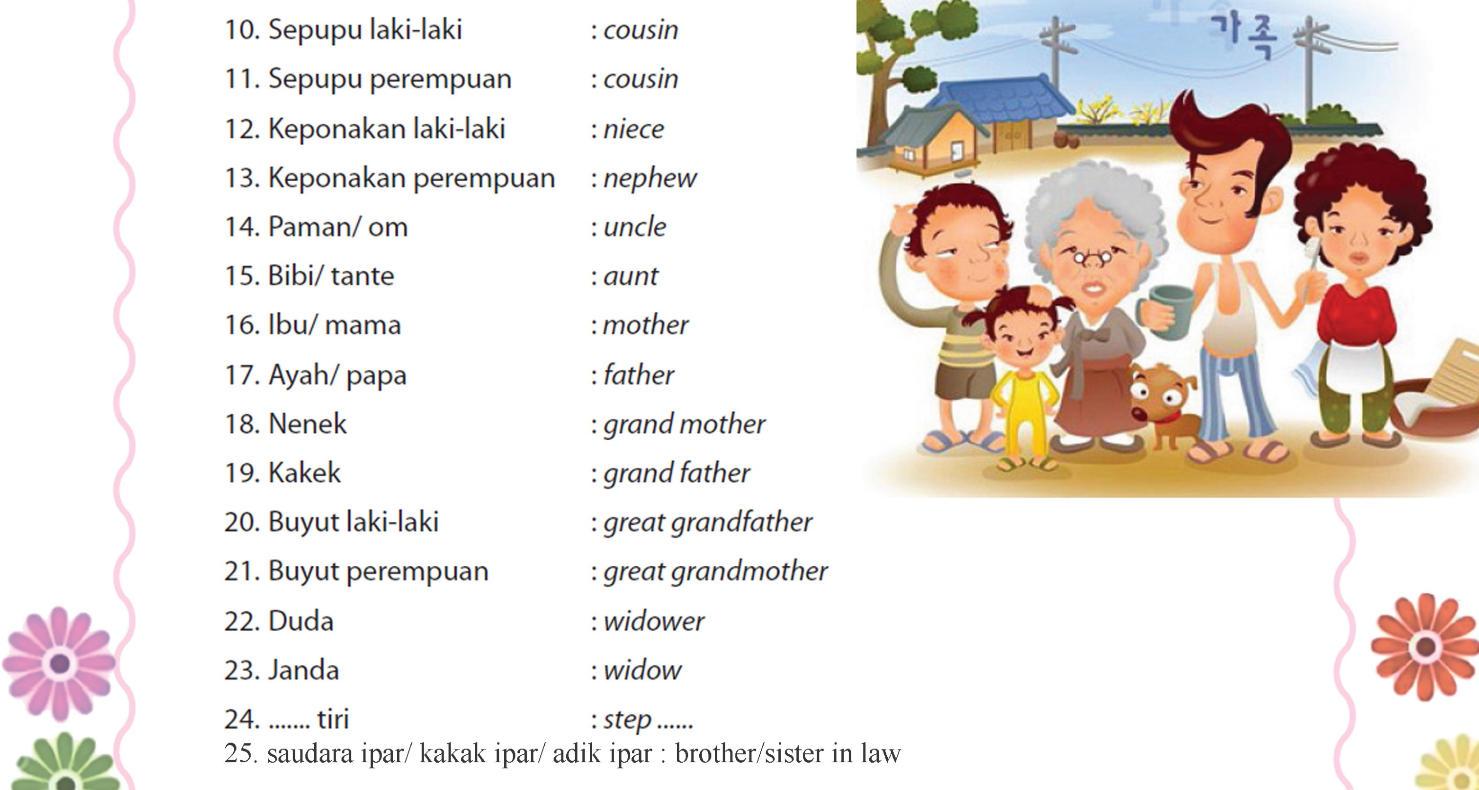

Slide 9
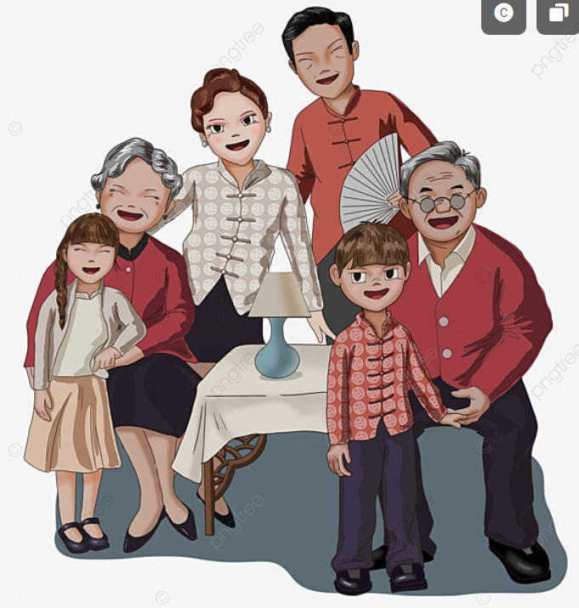
Ibu/Mama
Ayah/Papa
1
Nenek
2
Kakek
4
3
5
6
Adik
Aku/saya

Slide 10
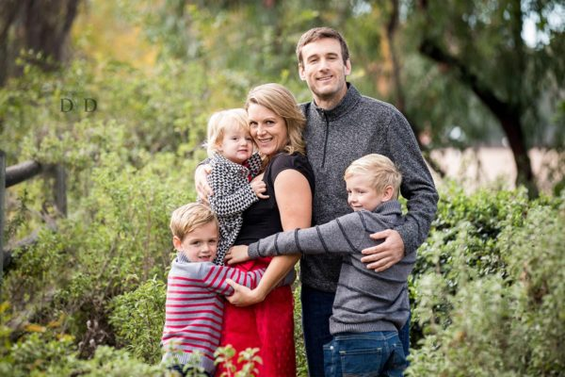
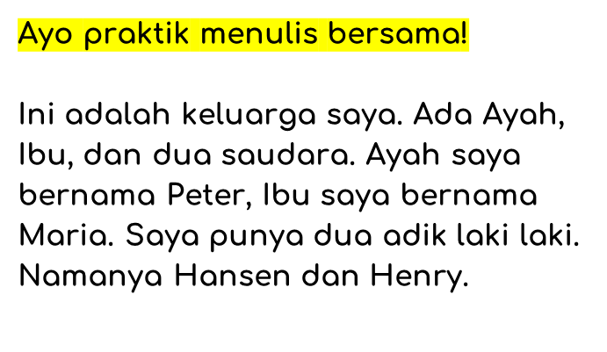

Slide 11
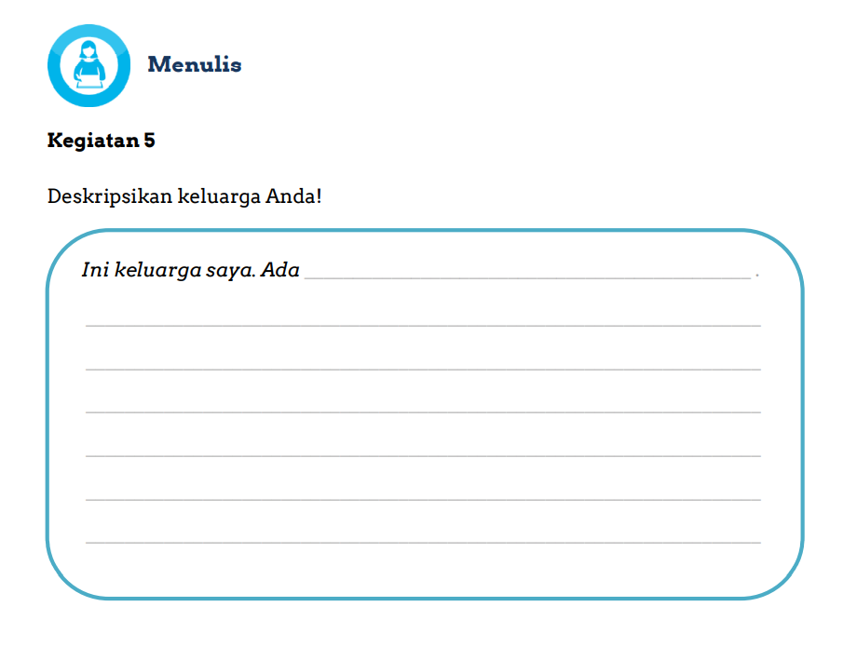

Slide 13
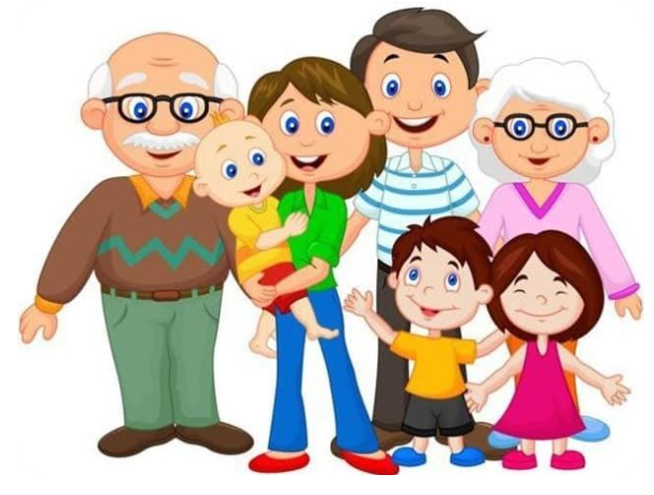
Ibu/Mama
Ayah/Papa
Nenek
Kakek
4
6
1
3
2
5
7
Adik
Aku/saya
Kakak

Slide 14
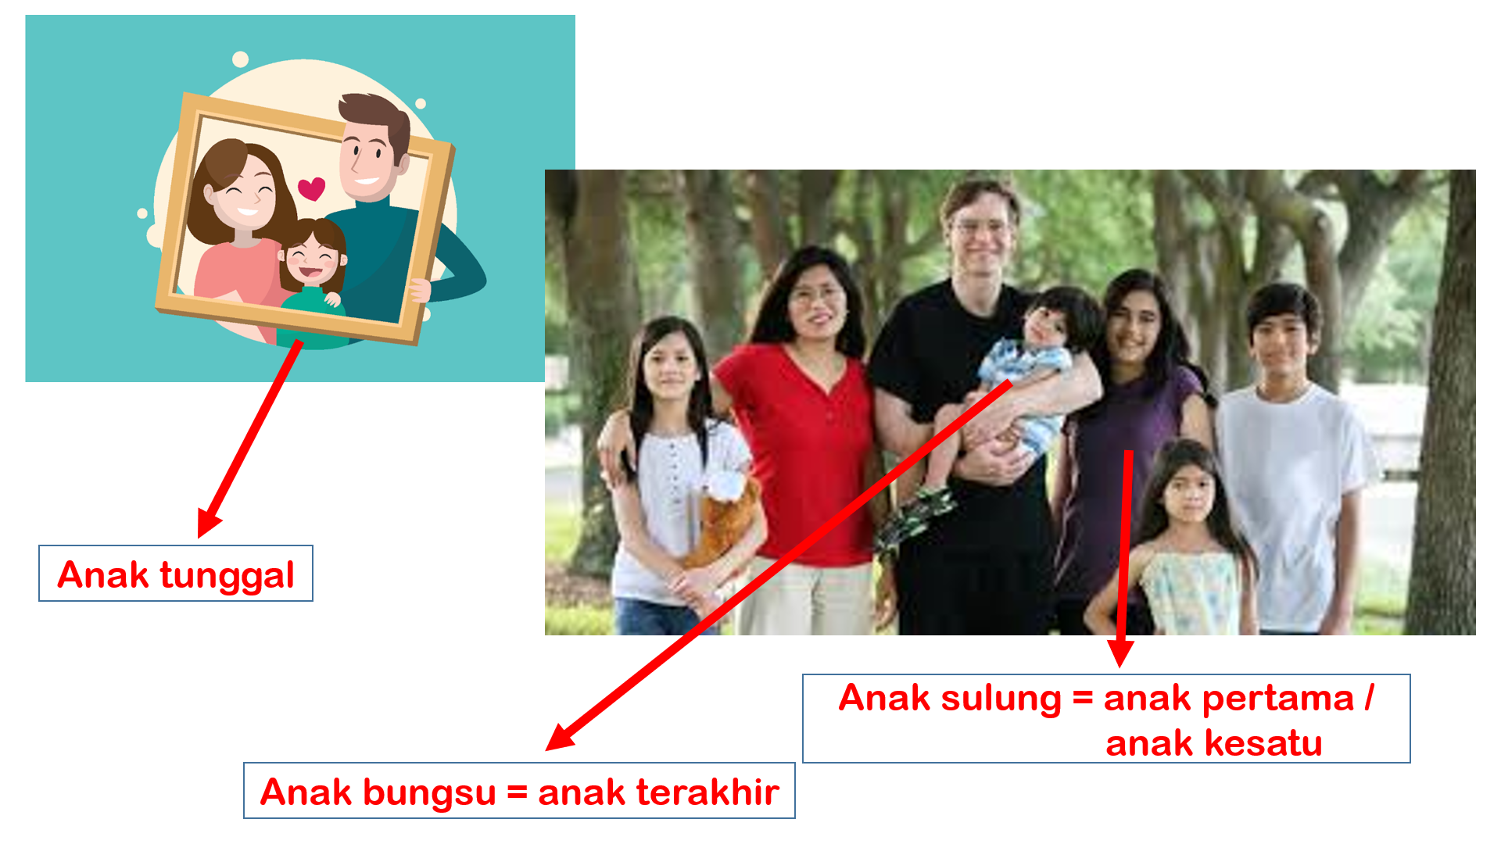

Slide 15
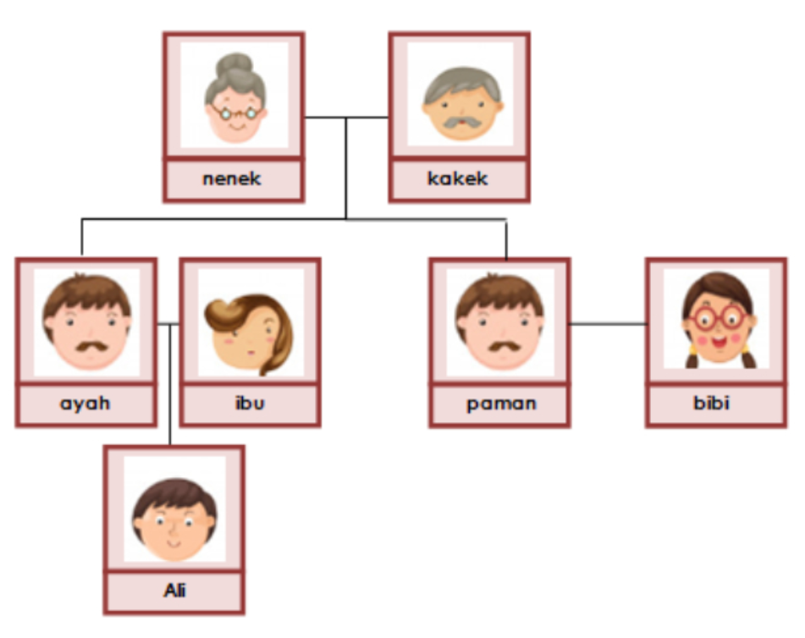
Laure
Jorge
Fred
Ske
Zaw
Hawau
Laue
Hansen

Slide 16
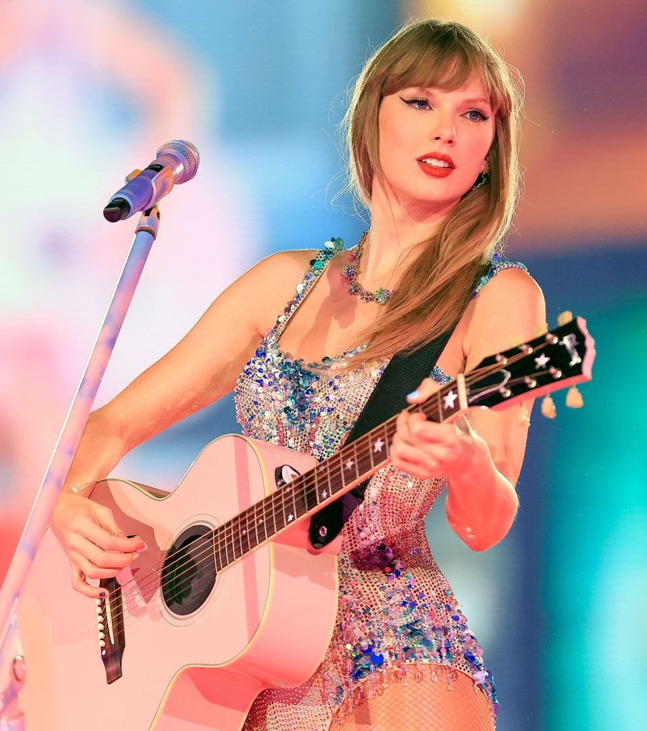
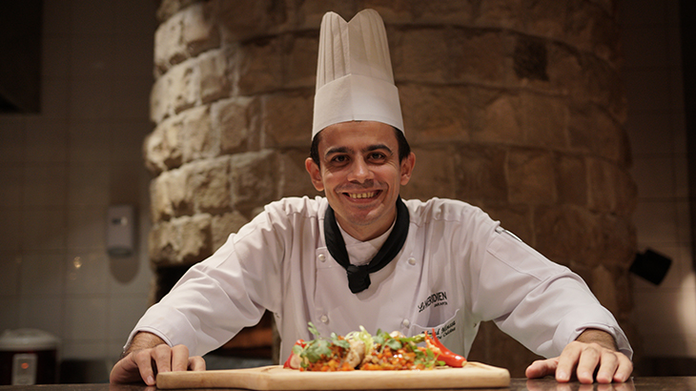
Sebutkan 2 anggota keluarga, siapa Namanya dan apa profesinya!
Dia bernama Taylor Swift
Dia sepupuku
Dia penyanyi internasional
Dia bernama Mario
Dia pamanku
Dia koki

Slide 17
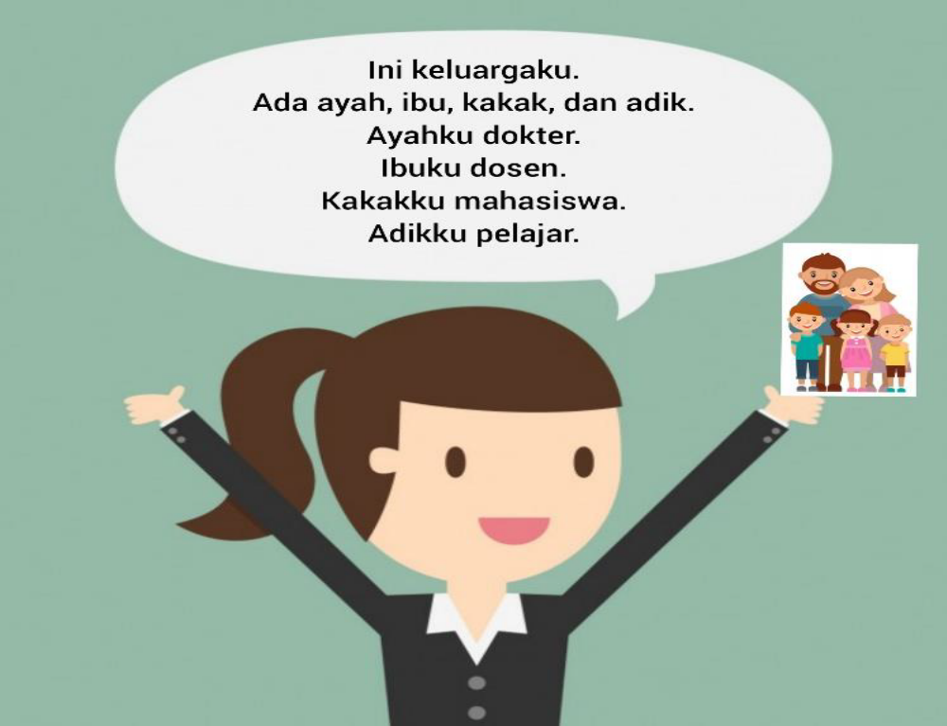
PRAKTIK
BERBICARA
Ini adalah keluarga saya. Ada ayah, ibu, kakak, saya, dan adik. Ayah saya bernama John. Dia adalah dokter. Ibu saya bernama Susi. Dia adalah guru. Kakak saya bernama Adi. Dia adalah mahasiswa. Adik saya bernama Bobi. Dia adalah siswa kelas 1. Terima kasih.

Slide 18


